Slide 1
برنامه‌نویسی Real-Time در Javascript
آنا لوا
تابستان 98

Slide 2
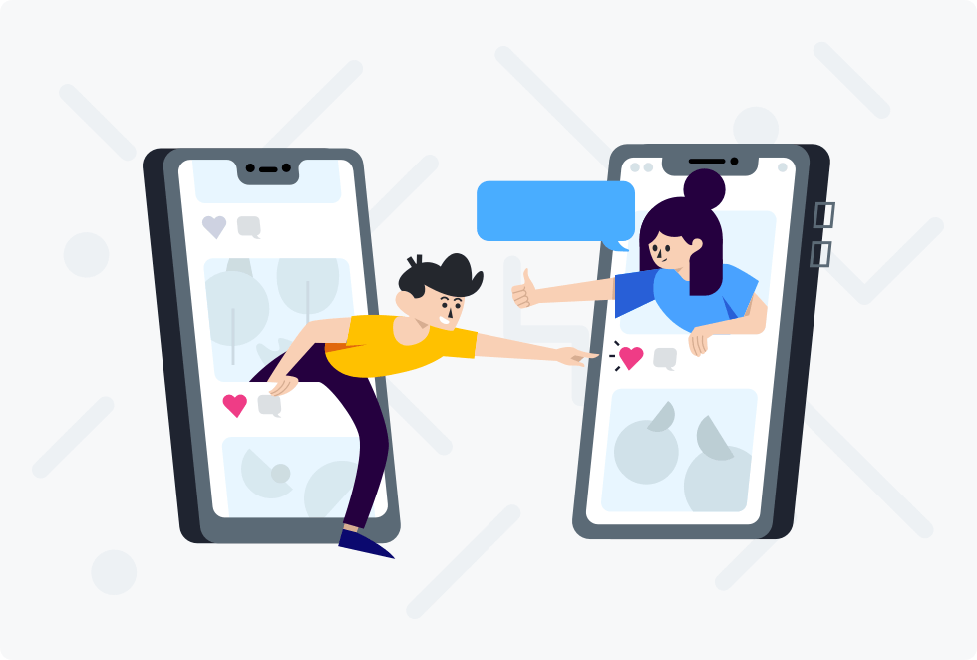
قبل از اینکه شروع کنیم...
اپلیکیشن Real-Time چیه؟
مثال
حالا این Real-Time چطوری امکان پذیر می‌شه؟

Slide 3
در شبکه چه اتفاقی می‌افته؟
کلاینت
سرور
OSI
TCP/IP
Application
Application
HTTP, WebSockets,
SSL,
SMTP, FTP, POP3, IMAP4,SNMP
Application
Application
Presentation
Presentation
Session
Session
Transport
Transport
TCP , UDP
Transport
Transport
Networking
Networking
IP
Networking
Networking
Datalink
Datalink & physical
Datalink & physical
Datalink
Ethernet
Physical
Physical
Physical Link

Slide 4
HTTP چیه؟
کلاینت
Request
سرور
Response

Slide 5
HTTP چه ویژگی‌هایی داره؟
Stateless
کلاینت تایین‌کننده action ( GET, POST, PUT, DELETE,…)
دیتا به همراه header (هم در Request هم در Response)
مثال

Slide 6
Rest API
فرستادن و گرفتن دیتا از سرور به صورت async
کلاینت
Request
سرور
Response
Request
Request
Response
Response

Slide 7


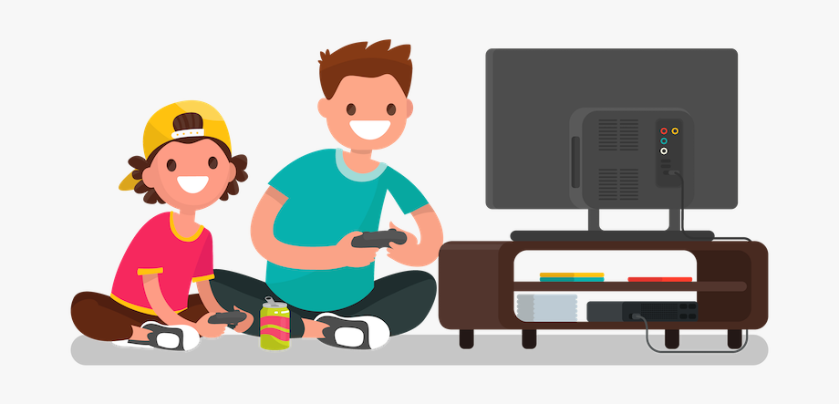
برنامه‌نویسی Real-Time ؟
Real-Time (Feed)
Game
Chat

Slide 8


چیکار کنیم؟
صفحه رو هی رفرش کنیم!!!

Slide 9
راه حل‌های جایگزین

Slide 10
راه حل‌های جایگزین: Polling
فرستادن Request هر x ثانیه
کلاینت
Request
سرور
Response
Request
Request
Response
Response

Slide 11
راه حل‌های جایگزین: Long Polling (Comet)
فرستادن Request به سرور و نگه داشتن Connection تا دیتای جدید
کلاینت
Request1
سرور
Persisted
Response 1
Request2
Persisted
Response 2

Slide 12
راه حل‌های جایگزین: Server Sent Events
Connection Request
کلاینت
سرور
Connection Response
Event
Event
Event
CLOSE the connection

Slide 13
راه حل‌های جایگزین: Server Sent Events
Real-time
استفاده از EventSource API
دوطرفه
Event Loop
Rest و oAuth و ... ✓
Browser Support < WebSocket

Slide 14


راه حل؟
استفاده از WebSocket

Slide 15
WebSocket چیه؟
کلاینت
Initial Http
سرور
Handshake (Upgrade)
Bi-directional messages
CLOSE the connection

Slide 16
WebSocket چه ویژگی‌هایی داره؟
Full-duplex
Bi-directional
آپگرید http
همون tcp connection با ws:// یا wss://
پیاده‎سازی آسان
فقط یک بار فرستادن header
مثال

Slide 17



Http vs WebSocket (Performance)
دستور جدید؟
نه!!!

Slide 18
Http vs WebSocket (Performance)
Stateful و Stateless
header اولیه با سایز برابر
سربار 2 bytes/msg (در برابر چند کیلوبایت)

Slide 19
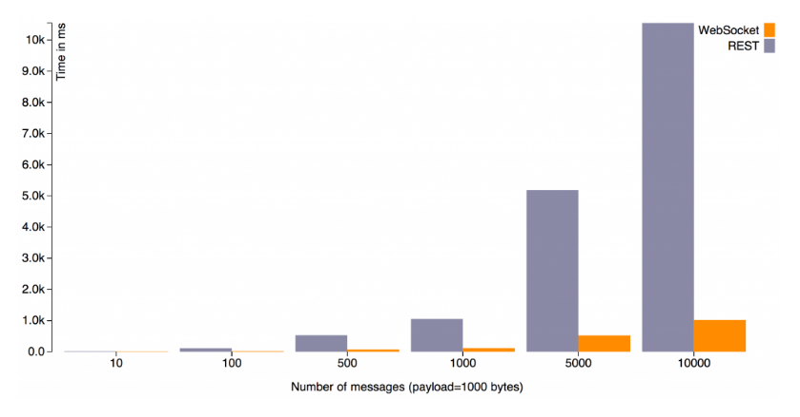
Http vs WebSocket (Performance)

Slide 20
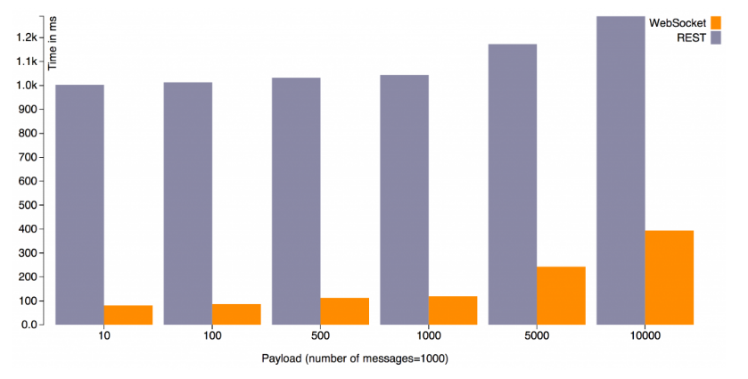
Http vs WebSocket (Performance)

Slide 21
پس همه جا از WebSocket استفاده کنیم؟

Slide 22
چرا همه جا از WS استفاده نکنیم؟
webSocket =! جایگزین برای http !!
http upgrade
http Automatic Caching ، SEO و ...
Ws low-level، load balancingپیچیده تر، توان مصرفی بالاتر و...

Slide 23
کجا از WebSocket استفاده کنیم؟
ارتباط دوطرفه Full-duplex
Chat
بازی
ارتباط Real-Time با latency کم

Slide 24
WebSocket در Javascript

Slide 25
کتابخانه‌های JS برای WebSocket
Socket.io (47.2k)
Ws (12.1k)
Sockjs (6.6k)
Websocket-node (2.7 k)
Socketcluster (5.4 k)
Feathers (11.2 k)
Faye (500)
و...

Slide 26
Native WebSocket vs Socket.io
Room | Fallback | Broadcast | Load Balancer | proxy | Establish and Close connection | Bidirectional | Full-duplex
✗ | ✗ | ✗ | ✗ | ✗ | ✓ | ✓ | ✓ | WebSocket
✓ | ✓ | ✓ | ✓ | ✓ | ✓ | ✓ | ✓ | Socket.io
Socket.io: کتابخانه کار با WebSocket
WebSocket : پروتکل بر روی TCP connection

Slide 27
یک پروژه کوچک
کلاینت 2
کلاینت 1
کلاینت 3
سرور

Slide 28
اضافه کردن به پروژه: (سرور)
const socketIO = require('socket.io');
const app = express();
const server = http.createServer(app);
const io = socketIO(server);
io.on('connection', (socket) => {
console.log('New user connected');
socket.on('disconnect', () => {
console.log('User was disconnected');
});
});
server.listen(port, () => {
console.log(`Server is up on ${port}`);
});

Slide 29
اضافه کردن به پروژه: (کلاینت)
import io from 'socket.io-client';
const socket = io();
socket.on('connect', () => {
console.log('Connected to server');
});
socket.on('disconnect', () => {
console.log('Disconnected from server');
});

Slide 30
Emit و Listen (سرور)
io.on('connection', (socket) => {
console.log('New user connected');
socket.emit('newMessage', {
from: ‘admin',
text: 'Hey. Welcome!.'
});
socket.on('createMessage', (newMessage) => {
console.log('createMessage', newMessage);
});
socket.on('disconnect', () => {
console.log('User was disconnected');
});
});

Slide 31
Emit و Listen (کلاینت)
const socket = io();
socket.on('connect', function () {
console.log('Connected to server');
socket.emit('createMessage', {
to: 'ana@peeyade.com',
text: 'Hey. This is Ana.'
});
});
socket.on('disconnect', function () {
console.log('Disconnected from server');
});
socket.on('newMessage', function (message) {
console.log('New message', message);
});

Slide 32
Broadcast
socket.broadcast.emit('newMessage', {
from: 'Admin',
text: 'New user joined'
});
socket.on('createMessage', (message) => {
console.log('createMessage', message);
io.emit('newMessage', {
from: message.from,
text: message.text
});
});

Slide 33
Event Acknowledgement (سرور)
socket.on('createMessage', (message, callback) => {
console.log('createMessage', message);
io.emit('newMessage', {
from: message.from,
text: message.text
});
callback('This is from the server.');
});

Slide 34
Event Acknowledgement (کلاینت)
socket.emit('createMessage', {
from: ‘Ali',
text: 'Hi'
}, function (data) {
console.log('Got it', data);
});

Slide 35
Join a Room (کلاینت)
socket.on('connect', function () {
let data = getUserAndRoom()
socket.emit('join', data, function (err) {
// handle error
});
});

Slide 36
Join a Room (سرور)
socket.on('join', (data, callback) => {
socket.join(data.room);
// socket.leave('The React Fans'); // io.emit -> io.to('The React Fans').emit
// socket.broadcast.emit -> socket.broadcast.to('The React Fans').emit
// socket.emit -> socket.to('The React Fans').emit
users.removeUser(socket.id);
users.addUser(socket.id, data.name, data.room);
io.to(data.room).emit('updateUserList', users.getUserList(data.room));
socket.emit('newMessage', generateMessage('Admin', 'Welcome to the chat app'));
socket.broadcast.to(data.room).emit('newMessage', generateMessage('Admin', `${data.name} has joined.`));
callback();
});

Slide 37
Private message(سرور)
socket.on('createMessage', (message, callback) => {
const user = users.getUser(socket.id);
io.to(user.room).emit('newMessage',generateMessage(user.name,message.text);
callback();
});

Slide 38
Disconnect(سرور)
socket.on('disconnect', () => {
const user = users.removeUser(socket.id);
if (user) {
io.to(user.room).emit('updateUserList', users.getUserList(user.room));
io.to(user.room).emit('newMessage', generateMessage('Admin', `${user.name} has left.`));
}
});

Slide 39
Browser Support
Browser | Available Since
IE 10 | Win 8, Win 7 on 2013-02
FireFox 11 | 2012-03
Chrome 16 | 2011-12
Safari 6 | 2012-07, OS X Mountain Lion
Opera 12 | 2012-06
Android 4,4 | 2013-09

Slide 40
Scaling
Scale به صورت vertical و نه horizontal
Stateful persistent hard to scale!!
Publish/Subscribe broker
Redis، RabbitMQ، Kafka، RethinkDB

Slide 41
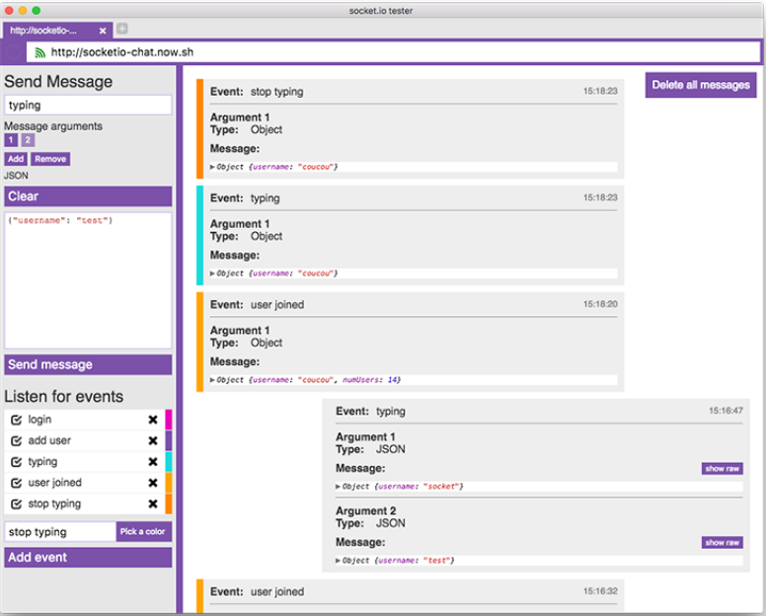
خوبه که بدونیم
امنیت
Authorization
Wss
و...
ابزار تست
Socket-io-tester

Slide 42
در آخر...
اپلیکیشن‌های Real-Time و کاربرد آن‌ها
Http و WebSocket
Socket.io
این تازه شروع راهه.... ☺

Slide 43
مرسی از توجهتون ☺

